Slide 1
Раздел 6
Молодёжь и средства массовой информации
60 урок
Тема: Хроника в историческом детективе
Русский язык и литература. 9 класс

Slide 2
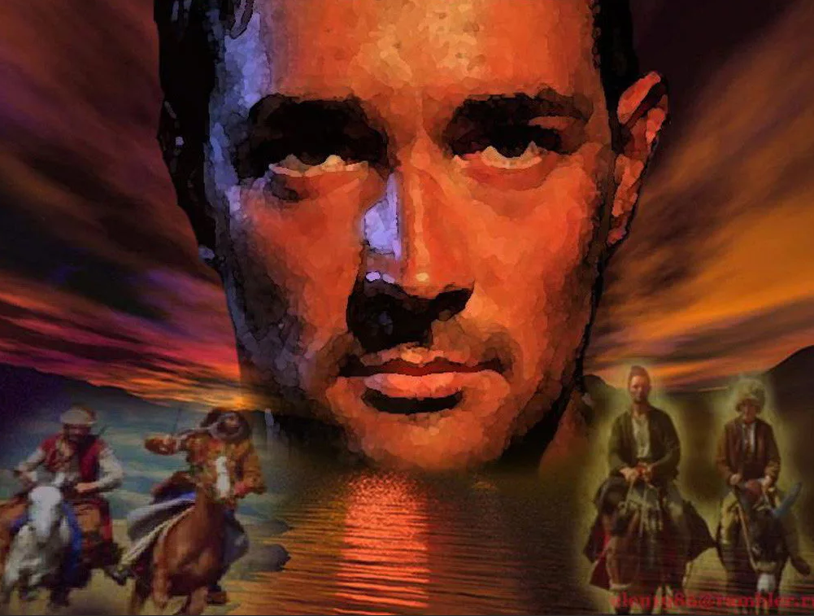

Б. Акунин. Роман «Турецкий гамбит»

Slide 3
На уроке вы:
-познакомитесь с творчеством Б. Акунина, выясните причины его феноменальной популярности;
-прочитаете сообщение о романе «Турецкий гамбит», рассмотрите особенности жанра исторического детектива;
Вы научитесь:
-использовать виды чтения, владеть техниками критического мышления при чтении;

Slide 4

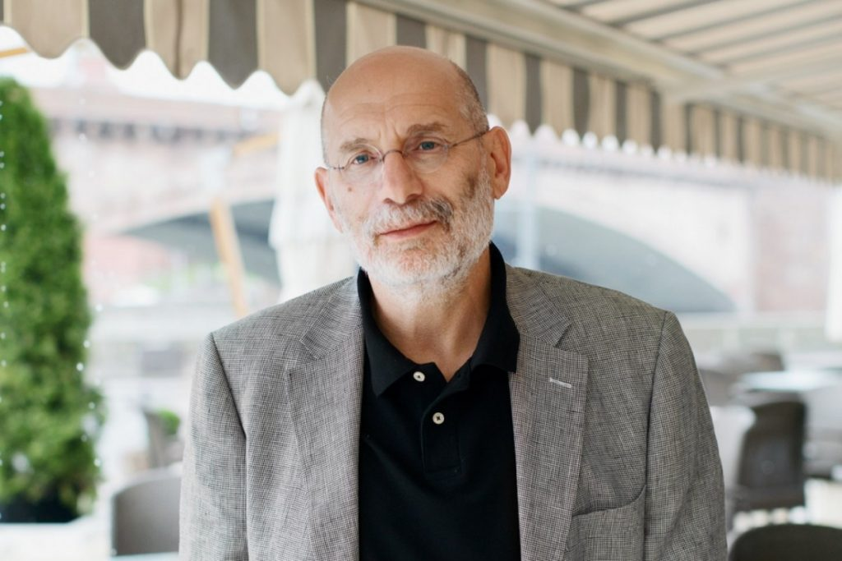
Георгий Чхартишвили родился 20 мая 1956 года в Грузии в семье офицера и учительницы. В 1958 году семья переехала в Москву. В 1973 году окончил английскую школу № 36. Закончил историко-филологическое отделение Института стран Азии и Африки (МГУ), имеет диплом историка-японоведа.

Slide 5
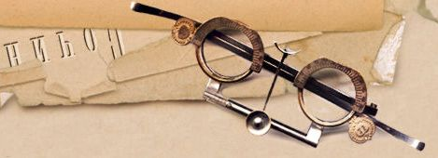

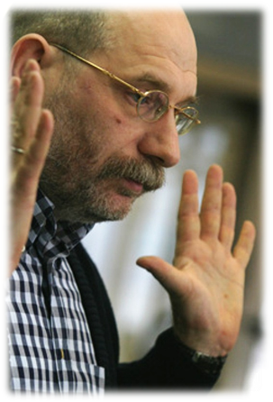
Борис Акунин также учёный,
который изучает культуру Японии. Занимается литературным переводом с японского и английского языков.
В переводе Чхартишвили вышли книги таких известных в Японии авторов, как Юкио Мисима, Кэндзи Маруяма, Ясуси Иноуэ, Масахико Симада

Slide 6


С 1998 года Георгий Чхартишвили пишет художественную прозу под псевдонимом «Борис Акунин».
Японское слово «акунин» (яп.) не имеет адекватного перевода на русский язык. Приблизительно его можно перевести как «злой человек».
Подробнее об этом слове можно узнать в книге Б. Акунина «Алмазная колесница».

Slide 7

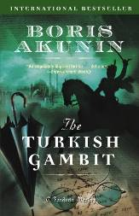


Книги Б.Акунина вышли в Италии, Франции, Японии.
Даже Голливуд не остался равнодушным к его произведениям .Несколько романов собираются экранизировать.

Slide 8


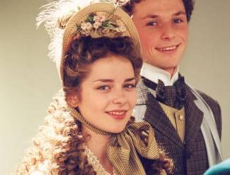
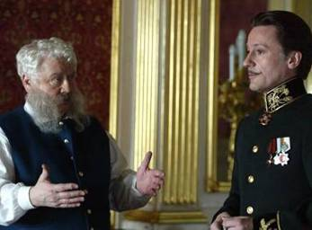
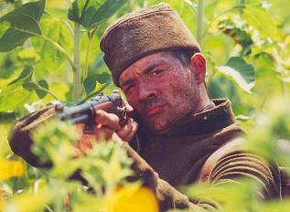
Экранизации книг
Б. Акунина
2002- «Азазель»
режиссер
Александр Адабашьян
2005 - «Статский советник»
режиссер
Филипп Янковский
2005 - «Турецкий гамбит»
режиссер
Джаник Файзиев

Slide 9
Критерии оценивания
- прогнозирует содержание текста на основе утверждений;
-использует виды чтения, владеет техниками критического мышления при чтении;
-формулирует вопросы, перефразируя информацию текста, и отвечает на них, различая факт и мнение;

Slide 10
Дескрипторы
передаёт информацию о Борисе Акунине по просмотренному видеоматериалу;
читает текст; выполняет задание по стратегии КМ, умело применяет технологию критического мышления;
прогнозирует содержание текста на основе утверждений;
готовит развернутый ответ-прогноз, составляет вопросы по данному началу, отвечает на вопросы, используя факты и мнения, приведенные в тексте,выражает в ответе и собственную точку зрения;

Slide 11
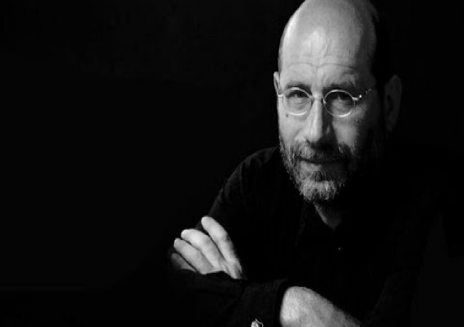

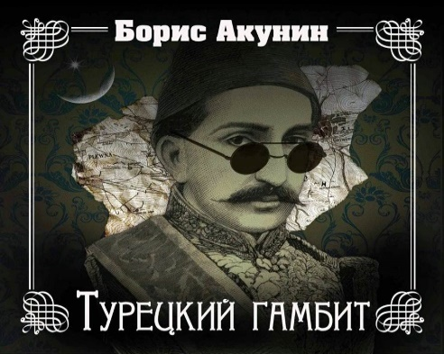
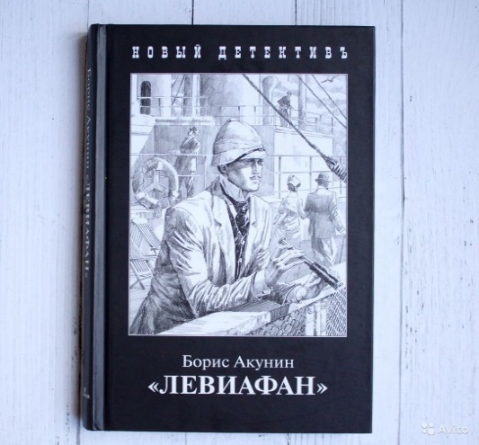
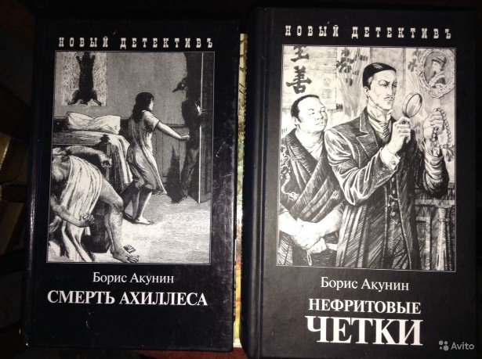

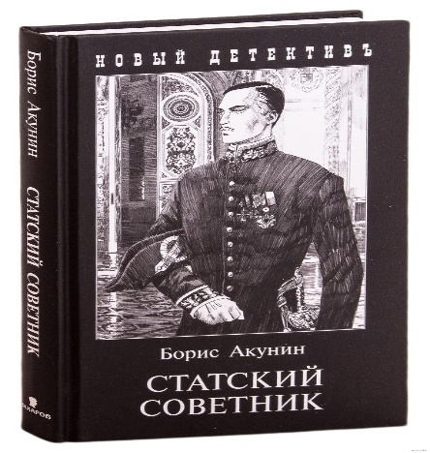
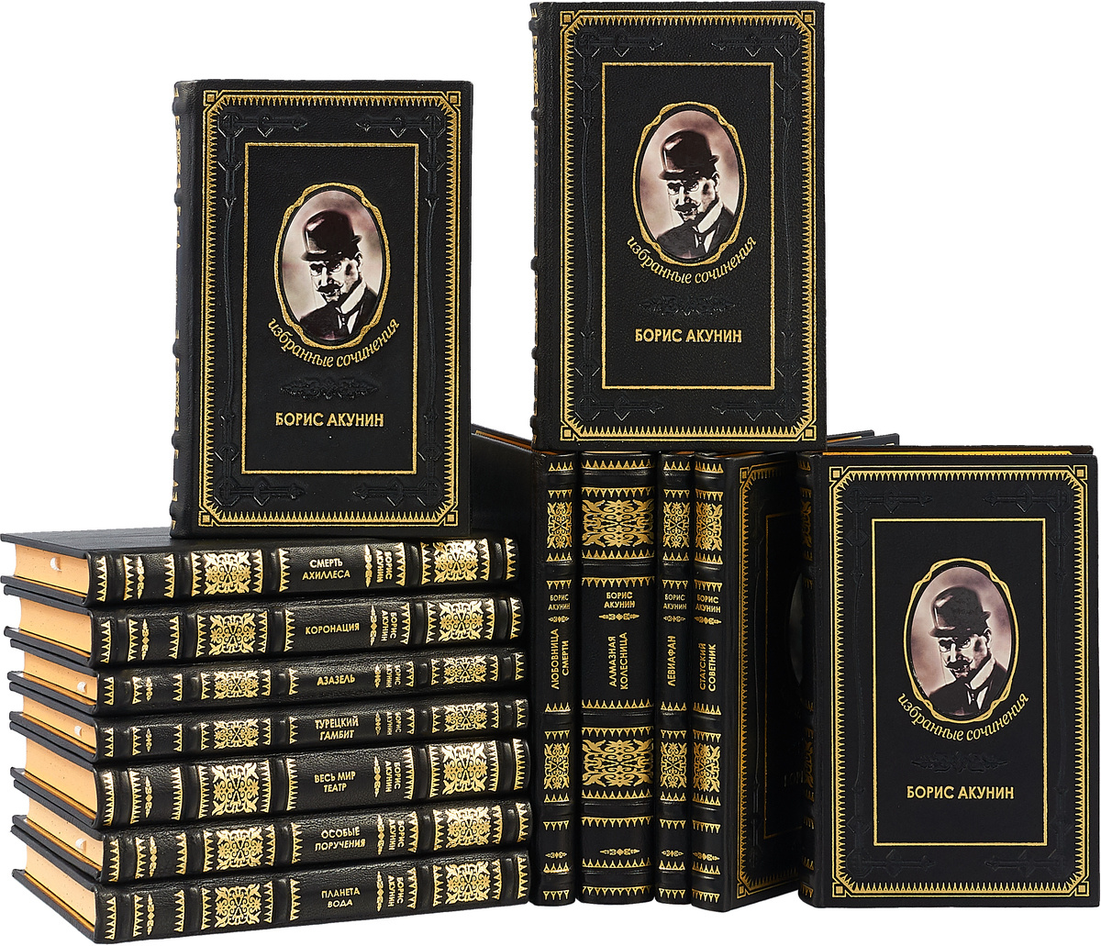


Slide 12
Задание1
Что вы знаете о Борисе Акунине?
Систематизируйте имеющуюся информацию в таблицу.
Прослушайте аудиоматериал Борис Акунин книги и творчество.
Знаю | Узнал | Хочу узнать
Писатель , литературовед, общественный деятель, переводчик , учёный который изучал культуру Японии

Slide 13
Примерные ответы
Что вы знаете о Борисе Акунине?
Систематизируйте имеющуюся информацию в таблицу.
Прослушайте аудиоматериал. Борис Акунин книги и творчество. Заполните таблицу
Знаю | Узнал | Хочу узнать
Писатель , литературовед, общественный деятель, переводчик, а также учёный ,который изучает культуру Японии | О том , что он публиковался под литературными псевдонимами: Бори́с Аку́нин. Анна Борисова, Анатолий Брусникин. Документальные и критические работы писал под именем Георгий Чхартишвили | В чём же секрет успеха романов Б. Акунина? О романе «Турецкий гамбит».

Slide 14
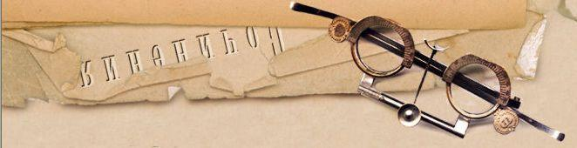
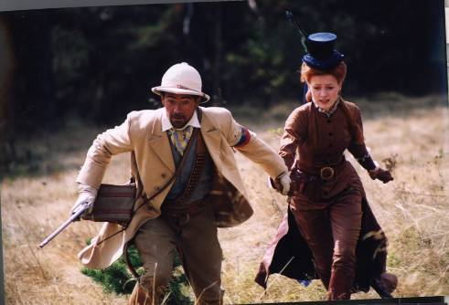
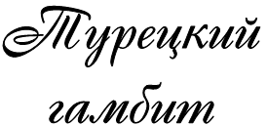
В 1998 году вышел детектив «Турецкий гамбит», в котором Фандорин вместе с петербургской красавицей Варварой Суворовой, приехавшей к жениху в зону боевых действий, разоблачает шпионский заговор во время русско-турецкой войны

Slide 15
Словарная работа
Гамбит - (от итал. gambetto — подножка) — общее название дебютов, в которых одна из сторон в интересах быстрейшего развития, захвата центра или просто для обострения игры жертвует материал (обычно пешку, но иногда и лёгкую фигуру). Различают принятый гамбит (жертва принята), отказанный гамбит (жертва отклонена) и контргамбит (вместо принятия жертвы противник, в свою очередь, сам жертвует материал)
Названия «турецкий» в дебюте шахмат нет. Есть белградский, будапештский, сицилианский и волжский, но турецкого нет. «Турецкий гамбит» - это книга не про игру, однако название заставляет тонко переосмыслить шахматный термин.
Литературная теория
Многие люди убеждены, что слово «гамбит» в наш повседневный обиход ввёл не кто иной, как известнейший современный писатель Борис Акунин. В 1998 году из-под его пера выходит вторая книга в серии, посвящённой Эрасту Фандорину, - «Турецкий гамбит».

Slide 16
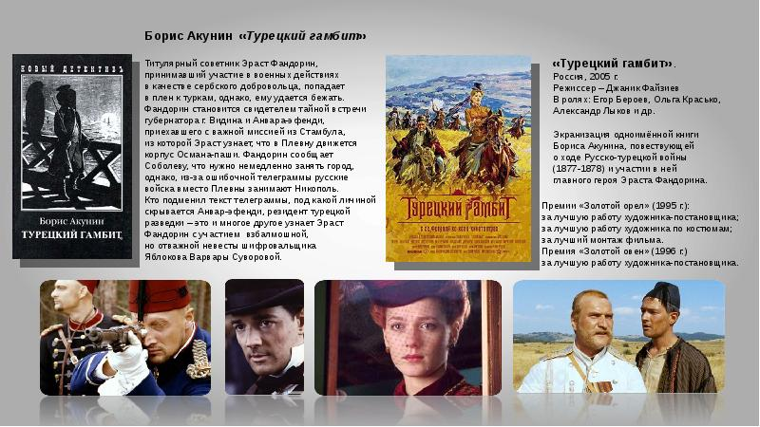

Slide 17


Slide 18
Детективная литература (от латинского , deterio- «раскрытие»)-вид художественной литературы ,в которой усложненный сюжет обычно построен или на логическом раскрытии загадочного преступления , или на детальном выяснении таинственных и странных обстоятельств , связанных с судьбами героев. Конфликт строится на борьбе разума и справедливости с силами зла и насилия.
Шпионский детектив – остросюжетное произведение, повествование о деятельности разведчиков, шпионов и диверсантов как в военное, так и в мирное время на «невидимом фронте»

Slide 19
Используя приём Инсерт «Чтение с пометками»,
прочитайте текст.
V — я это знаю;
+ — это новая информация для меня;
- — я думал по-другому, это противоречит тому, что я знал;
? — это мне непонятно, нужны объяснения, уточнения.
V | + | — | ?

Slide 20
Чтение с пометками
Сообщение о русско-турецкой войне 1877-1878 годов и ее отражении в романе.
Эта война была вызвана подъемом национально-освободительного движения на Балканах и обострением международных противоречий. Восстания против турецкого ига в Боснии, Герцеговине и Болгарии вызвали широкое общественное движение в России в пользу братских славянских народов.
В романе действуют представители царской фамилии: это великий князь Николай Николаевич, формально командующий русскими войсками, и император Александр II. Императора Акунин показал нам через восприятие Варвары Суворовой, которая отмечает «знаменитые романовские глаза», проникающие в самую душу. Другое дело – присутствующий здесь же государственный канцлер Михаил Александрович Горчаков - «личность в некотором роде легендарная» и легко узнаваемая: образованный, талантливый, умный государственный деятель, учился в лицее с Поэтом – великим Пушкиным и оказался тем человеком, кому «под старость день Лицея торжествовать придется одному» .Но самой колоритной фигурой, имеющий конкретный исторический прототип, является в романе генерал Михаил Дмитриевич Соболев.
Царское правительство в целях усиления своего влияния на Балканах выступило в поддержку восставших и объявило войну Турции. На стороне России выступила Румыния, но её войска активно действовали лишь в начале войны. Военные действия шли с переменным успехом. Сложным моментом войны стал штурм стратегически важного пункта – небольшого болгарского городка Плевны. Акунин описал в своём романе три штурма Плевны, два из которых окончились неудачей и сковали действия русских войск. Гарнизон Плевны капитулировал лишь в результате плотной блокады её со стороны русских войск. Историческая наука объясняет эти неудачи плохой подготовкой вышеназванных штурмов, Автор причину неудач русских войск видит в успешной контрразведывательной деятельности турков.

Slide 21
Используя приём Инсерт «Чтение с пометками»,
прочитайте текст
V — я это знаю;
+ — это новая информация для меня;
- — я думал по-другому, это противоречит тому, что я знал;
? — это мне непонятно, нужны объяснения, уточнения.
V | + | — | ?
Русско-турецкая война 1877-1878 годов | Среди героев «Турецкого гамбита» есть исторические персонажи, а также много героев, имеющих исторические прототипы. В романе действуют представители царской фамилии. | Здесь говорится о трёх штурмах Плевны, два из которых окончились неудачей. | Что послужило причиной неудач русских войск?

Slide 22
Используя приём «Шапка вопросов», составьте вопросы разных видов. Ответьте на них, приводя факты и мнения из текста, а также выражая свою точку зрения.
1. Вопрос на репродукцию знаний по данной теме. Они могут начинаться со слов
Когда ..?
Сколько..?
Кто..?
Что..?
Или формулируются вопросы о так называемых процессуальных знаниях.
Почему..? (поиск причинно-следственных связей)
Как..? (описывающие какие-то процессы)
2. Вопросы оценочных суждений, которые могут формулироваться по следующему алгоритму:
«Я считаю, что … А ты как думаешь (считаешь)?»
3. Вопросы, позволяющие оценить уровень знаний и в то же время направить на расширение кругозора.
Эти вопросы могут начинаться со слов : «Я не знаю…»

Slide 23
Приём «Шапка вопросов». Проверим
Когда ..? Когда происходило событие ?
Событие происходило в 1877-1878 годах.
Сколько..? Сколько исторических лиц участвовало в войне?
(Великий князь Николай Николаевич, император Александр II,
Государственный канцлер Михаил Горчаков , генерал Михаил Дмитриевич Соболев)
Кто..? Кто из царскосельских лицеистов изображен в «Турецком гамбите»?
Михаил Александрович Горчаков
Что..? Что видит генерал Соболев? Видит великую сильную Россию, объединившую славянские
земли от Архангельска до Царьграда.
Почему..? Почему сложным моментом войны стал штурм стратегически важного пункта –
небольшого болгарского городка Плевны?
Автор причину неудач русских войск видит в успешной контрразведывательной
деятельности турков.
Как..? Как вы думаете , что является ярким событием последующего наступления русских войск ?
Автор заканчивает «Турецкий гамбит» штурмом Сан-Стефано, где был заключён Сан-Стефанский
мирный договор.
«Я считаю, что … «Я считаю, что война – ужасная гадость. На ней не бывает ни правых, ни виноватых. А хорошие и плохие есть с обеих сторон»
А ты как думаешь (считаешь)?» А ты как думаешь? Я думаю так , если не договорились бы, тогда сыновья и внуки снова проливали свою и чужую кровь.

Slide 24
«Назови героя» Найдите соответствия
1.
Чертенок в юбке, Божье наказание, полоумная нигилистка
А.
Анвар-эфенди.
2.
В 33 года свитский генерал, два «Георгия»
Б.
Эраст Фандорин
3.
Родился примерно 35 лет назад. По некоторым сведениям, в боснийском мусульманском городишке Хевраис. Родители неизвестны
В.
Варвара Суворова
4.
Бледное и, несмотря на седоватые виски, очень молодое, почти мальчишеское лицо с холодными голубыми глазами
Г.
Михаил Иванович Соболев

Slide 25
«Назови героя» Проверим
1.
Чертенок в юбке, Божье наказание, полоумная нигилистка
А.
Анвар-эфенди.
2.
В 33 года свитский генерал, два «Георгия»
Б.
Эраст Фандорин
3.
Родился примерно 35 лет назад. По некоторым сведениям, в боснийском мусульманском городишке Хевраис. Родители неизвестны
В.
Варвара Суворова
4.
Бледное и, несмотря на седоватые виски, очень молодое, почти мальчишеское лицо с холодными голубыми глазами
Г.
Михаил Иванович Соболев
1-В 3-А
2-Г 4-Б

Slide 26
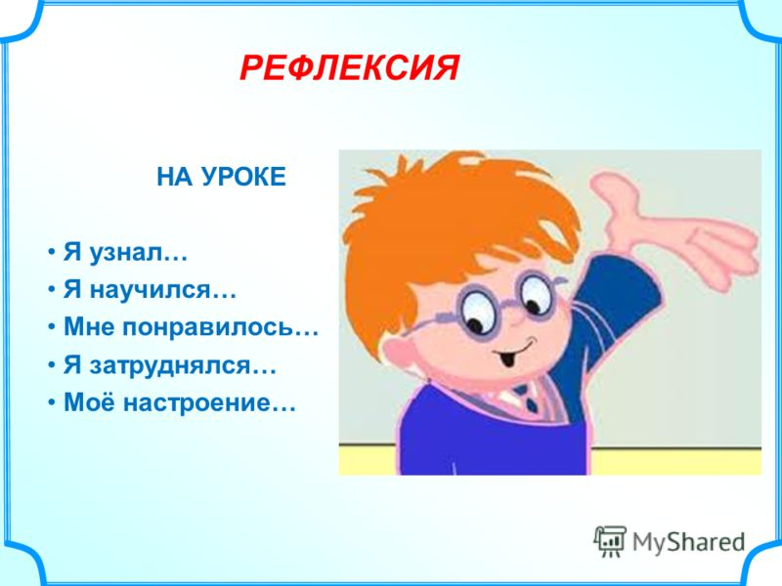
Рефлексия
Что полезного я узнал на уроке? | Чему научился? | Что нужно сделать для улучшения работы?

Slide 27
О ком и о чём мы узнали? (О Борисе Акунине. Романы Акунина строятся на постоянном смещении границ между реальным историческим фактом и художественным вымыслом. По жизненной достоверности удивительным способностям, масштабом раскрытых преступлений главный герой его произведений Эраст Фандорин занимает достойное место в ряду самых ярких художественных образов гениев сыска. Чему научились? (использовать виды чтения, владеть техниками критического мышления при чтении)
Итог урока

Slide 28
Рекомендуемое задание
Прочитайте текст и подготовьтесь к пересказу.
Определите проблему и позицию автора.
Выскажите устно свое отношение к позиции автора.

